Slide 1

ברוכים הבאים
למסיבת חנוכה
משפחת

Slide 2

בחירות
חנוכה תש"פ

Slide 3
מצע בחירות
חנוכה תש"פ

Slide 4
להלן מצע הבחירות לממשלת ר
כבישים נפרדים לנשים ולנהגים מבוגרים.
הארכת גנים ומעונות עד השעה 7 בערב.
ביטול החופש הגדול וחופש חנוכה.
קיצור כל המי שברך בשבת לאחד בסוף לכולם.
הכתרת ביבי לרוה"מ עד 2222 או עד ביאת משיח המוקדם מבניהם.
עד 3 שנות מאסר לכל מתרים למצ'ינג כלשהוא.
חיוב כל המניינים בכותל בשחרית להתחיל יחד ולא לצעוק.
העברת ציון הרשב"י למרכז הארץ.
חיוב חברת אחווה על כל הטחינה גולמית שנדבקת בתחתית ואין לנו איך להוציא אותה.
מחיר לקרחון/שלגון בחוף הים/שמורת טבע/שטח קק"ל, לא יעלה מעל 5 ש"ח.

Slide 5
חצי שנת מאסר בפועל עם עבודות פרך למי שיפעיל קו צינתוקים.
כל קופות העיר/החסד/השכונה/הצדקה יועברו לניהול בלעדי של הביטוח הלאומי.
יוכשר לאלתר שטח בגודל 10 דונם שישמש בין היתר לחתונות של אדמורים, להפגנות של הפלג והסיקריקים, לעצרות בחירות של שס ודגל, סיומי השס, הרמב"ם והדף היומי, הקבלת פני רבו וכדומה.
עריכת שאלון עד 10 שאלות לשדכנים, בפיקוח משרד החינוך.
חקיקת חוק יסוד, יום שבתון בימי ראשון למי שישן שנ"צ בשבת.
הקמת "דיוטי פרי "בכניסה לבית קברות "פונוביז" כדי שלא נצטרך לנסוע כל שנה עד "קרסטיערר" ואומן

Slide 6
הוראות הצבעה
דוגמה
אמא
הבחירה מגיל 7.
כל מצביע מקבל פתקי הצבעה עם שמות המעומדים.
על כל מצביע לכתוב את התפקיד (ניתן להיעזר בשמות המופעים על המודעות).
חובה על כל מצביע לציין את הסיבה מדוע המועמד ראוי לתפקיד זה.
יש להכניס את הפתקים למעטפה ולהכניס לקלפי.
כמובן שחובה לציית לגדולי התורה מרנן ורבנן שליט"א ולצאת להצביע.
תפקיד: ________
מדוע: _________

Slide 7
שמות תפקידים
ראש הממשלה | שר ההסברה | שר המשפטים | שר התפוצות | השר לנושאים אסטרטגיים
שר האוצר | שר החוץ | שר הרווחה | שר התקשורת | השר לפיתוח הנגב והגליל
שר האנרגיה | שר החינוך | שר העלייה והקליטה | שר התרבות והספורט | השרה לשוויון חברתי
שר הביטחון | שר הכלכלה והתעשייה | שר הפנים | השר לביטחון פנים | השר לשירותי דת
שר הבינוי והשיכון | שר המדע והטכנולוגיה | שר התחבורה והבטיחות בדרכים | השר להגנת הסביבה | השר לשיתוף פעולה אזורי
שר הבריאות | שר המודיעין | שר התיירות | השר לירושלים ומורשת | שר בלי תיק

Slide 8
שמות תפקידים
ראש הממשלה | שר ההסברה | שר המשפטים | שר התפוצות | השר לנושאים אסטרטגיים
שר האוצר | שר החוץ | שר הרווחה | שר התקשורת | השר לפיתוח הנגב והגליל
שר האנרגיה | שר החינוך | שר העלייה והקליטה | שר התרבות והספורט | השרה לשוויון חברתי
שר הביטחון | שר הכלכלה והתעשייה | שר הפנים | השר לביטחון פנים | השר לשירותי דת
שר הבינוי והשיכון | שר המדע והטכנולוגיה | שר התחבורה והבטיחות בדרכים | השר להגנת הסביבה | השר לשיתוף פעולה אזורי
שר הבריאות | שר המודיעין | שר התיירות | השר לירושלים ומורשת | שר בלי תיק

Slide 9
תוצאות המדגם
שימו לב כי תוצאות מדגם הינן מדגמיות ואינן משקפות את האמת.
התמונות הינן להמחשה בלבד.
בסוף תוצאות המדגם "ישודר בלייב" תוצאות אמת -אנא העזרו בסבלנות.

Slide 10
חנוכה

Slide 11
ראש הממשלה
הסיבה: כי אין על סבתא בעולם

Slide 12
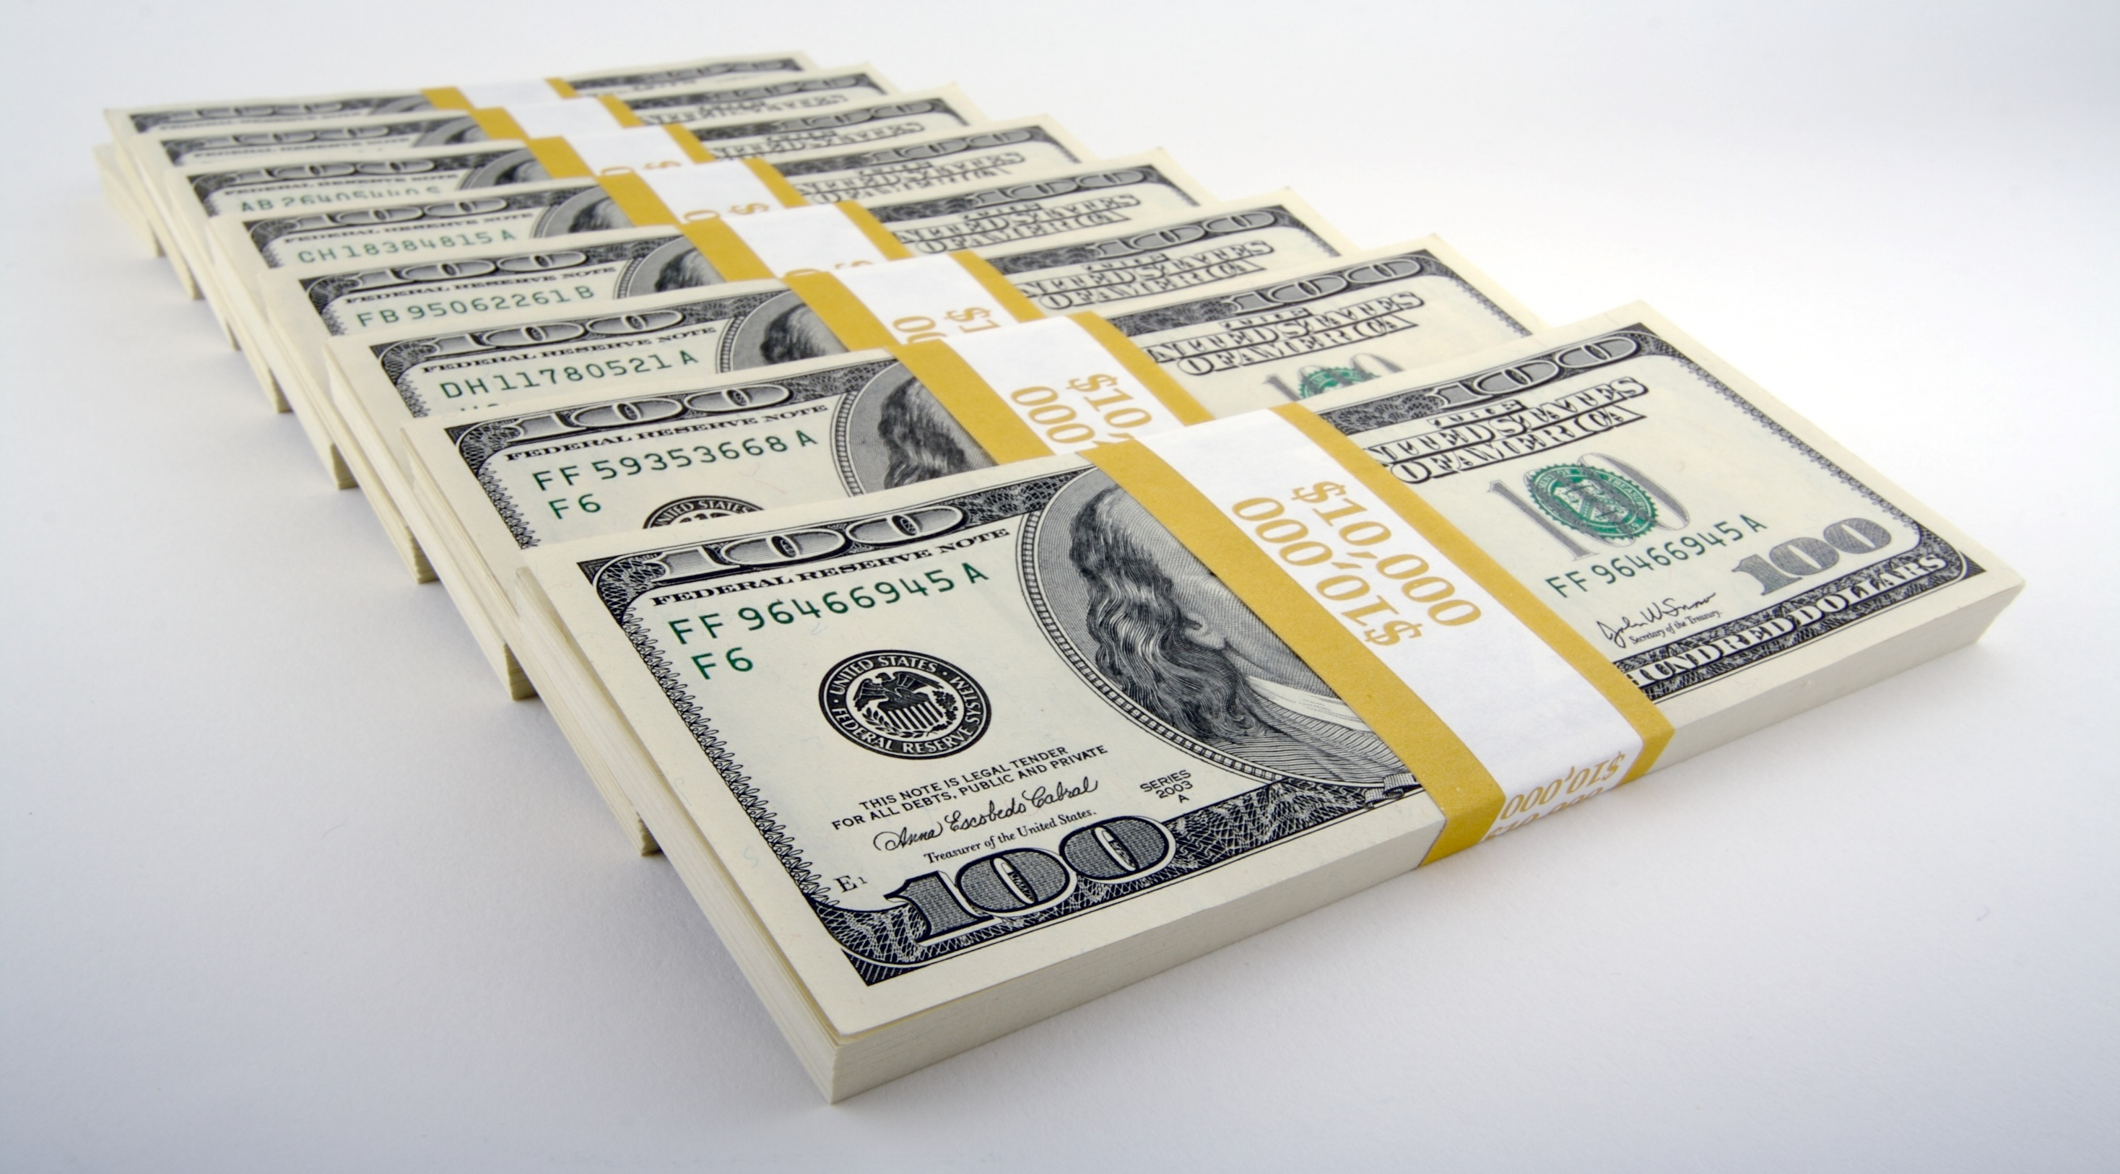
שרת האוצר
הסיבה: תכלס' כשצריך מזומן – למי פונים?

